Slide 1


Kunststoffe
Fach: Chemie
Jahrgangstufe: 9./10.
Autor: Jan Raiser

Slide 2
Handlungsanlass | Die örtliche Feuerwehr beauftragt deine Firma damit, neue Feuerwehrhelme zu produzieren. Mit dem Auftrag schickt euch die Feuerwehr Materialproben zweier Kunststoffe. Besonders wichtig ist den Verantwortlichen, dass der Helm unempfindlich gegenüber Hitze ist.

Slide 3
Aufgabenstellung | Untersuche, welcher der beiden vorliegenden Kunststoffe sich am besten für einen Feuerwehrhelm eignet.
Materialvorgaben | Metallplatte Dreifuß Bunsenbrenner Glasröhrchen Thermoplast-Probe Duroplast-Probe pH-Papier/Lackmuspapier Chemikalien: Aceton, Ethanol, Wasser, Essigsäureethylester Schutzbrille

Slide 4
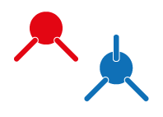
Informationsmaterialien-1 | Kunststoff
Chemisch gesehen sind Kunststoffe Makromoleküle, die durch eine Verknüpfung vieler kleinerer Moleküle entstanden sind. Die einzelnen Bausteine eines Kunststoffs nennt man Monomere, die entweder bi- oder trifunktionell sind.
Kunststoffe lassen sich auf Grund ihrer physikalischen Eigenschaften und ihrer chemischen Struktur in drei Klassen einteilen: Thermoplaste, Duroplaste und Elastomere.
bi- und trifunktionelles Monomer

Slide 5
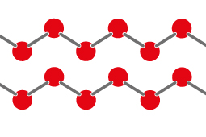
Informationsmaterialien-2 | Thermoplaste
Monomere, die sich ausschließlich mit zwei anderen verbinden, nennt man bifunktionell. Wird diese Verbindung eingegangen entstehen lange lineare Polymerketten. Diese Polymerketten werden von physikalischen Wechselwirkungen wie die Van-der-Waal-Kräfte und Wasserstoffbrückenbindung zusammengehalten. Wird hier nun Wärme zugeführt, fangen die einzelnen Bauteile der Polymerketten an zu schwingen und die oben beschriebenen Wechselwirkungen werden aufgehoben. Wird genug Energie hinzugeführt, verlieren die Polymerketten ihren Zusammenhalt und lassen sich gegeneinander verschieben. Der Kunststoff wird weich und verformbar (plastisch). Daher wird er Thermoplast genannt. Wird er in eine neue Form gebracht, so behält er diese nach dem Abkühlen.
Zwei lineare Polymerketten
Polyethylen (PE) | Plastikbeutel, Eimer, Frischhalte-folie, Bierkästen, Schläuche
Polyvinylchlorid (PVC) | Fußbodenbeläge, Kabelummantelungen, Abflussrohre, Schallplatten, Duschvorhänge
Polypropylen (PP) | Einwegbecher, Batteriekästen, Schuhabsätze
Polystyrol (PS) | Joghurtbecher, Kugelschreiber, Diarahmen, Tonbandkassetten, Styropor ®
Polyamid (PA) | Dübel, Angelschnur, Brillengestelle, Nylon, Perlon
Polymethylmethacrylat (PMMA) | Autorücklichter, Lineale, bruchfeste Verglasungen, Plexiglas

Slide 6
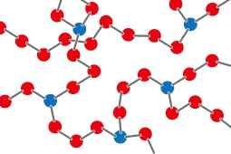
Informationsmaterialien-3 | Duroplaste
Monomere, die sich mit drei verschiedenen Stellen binden können, nennt man trifunktionell. Bei Duroplasten sind die Monomere daher netzartig miteinander verknüpft. Im Gegensatz zu den Thermoplasten liegen hier nicht nur physikalische Wechselbedingungen zwischen den einzelnen Polymerketten, sondern es bestehen echte Atomverbindungen zwischen den verschiedenen Strängen des Makromoleküls.
Da die Atomverbindungen durch Hitze nicht so leicht zu spalten sind, bleiben Duroplasten auch bei höheren Temperaturen formstabil. Bei sehr hohen Temperaturen zerreißt das Netz. Die Atombindungen werden also gespalten und der Kunststoff zersetzt sich in kleinere Moleküle. Seine ursprüngliche Struktur ist somit nicht mehr herstellbar, er verkohlt.
bi- und trifunktionelle Monomere
(Duroplast)
Melamin-Formaldehyd-Harz (Phenoplaste) (MF) | Kochlöffel, Oberfläche von Küchenmöbeln, elektr. Isoliermaterial, Bakelit ®
Aminoplaste (UF) | Steckdosen, elektr. Isoliermaterial, Eierbecher, Tabletts, Lichtschalter, Becher

Slide 7
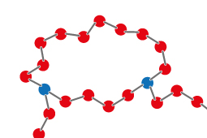
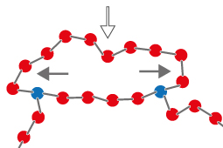
Informationsmaterialien-4 | Elastomere (in diesem Versuch nicht verwendet)
Ist die Anzahl der bifunktionellen Bausteine zwischen den trifunktionellen groß, dann besteht die Möglichkeit das Polymer zu dehnen. Elastomere sind also Kunststoffe, die sich bei mechanischer Belastung wie Gummi verhalten. Sie lassen sich bei normaler Umgebungstemperatur (Raumtemperatur) durch Druck oder Zug verformen und kehren danach, auf Grund ihrer hohen Elastizität, in ihre ursprüngliche Form zurück. Die Polymerketten sind wie bei den Duroplasten mit echten Atomverbindungen verknüpft. Allerdings ist die Netzstruktur der Elastomere weitmaschiger. Werden Elastomere in gespanntem Zustand erwärmt, zieht sich der Kunststoff zusammen. Grund dafür ist die stärkere Schwingung der Netzfäden. Die Netzknoten rücken dabei näher zusammen. Bei starkem Erhitzen verhalten sich Elastomere ähnlich wie Duroplasten.
Elastomere verhalten sich bei mechanischer Belastung (hier Druck) elastisch
Polyurethan (PUR) | Matratzen, Fugendichtung, Wärmedämmung, Schaumstoffe, Moltopren ®

Slide 8
Informationsmaterialien-5 | Experiment
Experiment: Untersuchung von Kunststoffen
Auf den ersten Blick ähnlich sich viele Kunststoffe
und doch haben sie unterschiedliche Eigenschaften.
Vorbereitung:
Geräte: Metallplatte, Dreifuß, Bunsenbrenner, Becherglas, Schutzbrille
Chemikalien: Thermoplast, Duroplast, Aceton, Ethanol, Wasser, Essigsäureethylester
Aufbau: Lege die Metallplatte auf den Dreifuß. Erhitze mit Hilfe des Bunsenbrenners die Metallplatte leicht.
Fülle 100 ml je einer Chemikalie in je ein Becherglas.
Arbeitsauftrag: Notiere deine Beobachtungen in der Tabelle (Arbeitsblatt)

Slide 9
Vielen Dank
für eure
Aufmerksamkeit!

